Slide 1

Titanic: Unser Weg zum Modell
Wie wir an das Problem herangegangen sind – und warum
Fallstudie Data Science Management · WS 2026/27
Urlacher · Hubmann · Gruener · Krennhans
Notes:
Hallo zusammen. Ihr seht heute mehrere Titanic-Präsentationen, alle mit denselben Daten. Wer überlebt hat, werdet ihr am Ende also ziemlich gut kennen.
Wir wollen deshalb weniger über die Ergebnisse reden und mehr darüber, wie wir an das Problem herangegangen sind: welche Entscheidungen wir getroffen haben, warum – und was wir rückblickend anders machen würden.

Slide 2
Unser Fahrplan: CRISP-DM
VORGEHEN
Business Understanding
Data Understanding
Data Preparation
Modeling
Evaluation
Deployment
Frage und Erfolgskriterien
Explorative Analyse
Eine gemeinsame Pipeline
Vier Modelle
Vergleich und Auswahl
nicht Teil der Aufgabe
Jeder Schritt baut auf dem vorherigen auf
Jede spätere Entscheidung soll sich mit etwas aus den Daten begründen lassen
Notes:
Als roten Faden haben wir CRISP-DM verwendet, also den Standardprozess aus der Lehrveranstaltung: erst die Fragestellung verstehen, dann die Daten, dann aufbereiten, modellieren und bewerten. Deployment haben wir weggelassen, das war nicht Teil der Aufgabe.
[Klick] Wichtig war uns, dass jeder Schritt auf dem vorherigen aufbaut.
[Klick] Konkret heißt das: Jede Entscheidung, die wir später beim Preprocessing oder bei den Modellen treffen, wollten wir mit etwas begründen können, das wir vorher in den Daten gesehen haben.

Slide 3
Arbeitsteilung mit gemeinsamer Basis
VORGEHEN
Logistische Regression
Gemeinsame Basis
EDA · Pipeline · Split · Kennzahlen
Gemeinsamer Vergleich
gleiche Kennzahlen + Cross-Validation
Support Vector Machine
Random Forest
Gradient Boosting
Erst die Basis, dann jede Person ein Modell
Gleiche Daten, gleicher Split, gleiche Kennzahlen → fair vergleichbar
Ein Notebook, versioniert mit Git
Notes:
Wir waren zu viert. Die Frage war also: Wie teilen wir die Arbeit auf, ohne dass am Ende vier Einzelprojekte herauskommen, die man nicht vergleichen kann?
[Klick] Unsere Lösung: Zuerst haben zwei von uns eine gemeinsame Basis gebaut – die explorative Analyse, die Aufbereitung, die Aufteilung der Daten und die Kennzahlen. Erst danach hat jede Person ihr eigenes Modell darauf aufgesetzt.
[Klick] Dadurch bekommen alle Modelle dieselben Daten, denselben Split und werden mit denselben Kennzahlen bewertet.
[Klick] Und damit das zu viert funktioniert, haben wir alles in einem Notebook gesammelt und mit Git versioniert.

Slide 4

Daten verstehen
01
Erst schauen, dann rechnen
Notes:
Der erste große Block war, die Daten zu verstehen. Unser Motto dabei: erst schauen, dann rechnen.

Slide 5
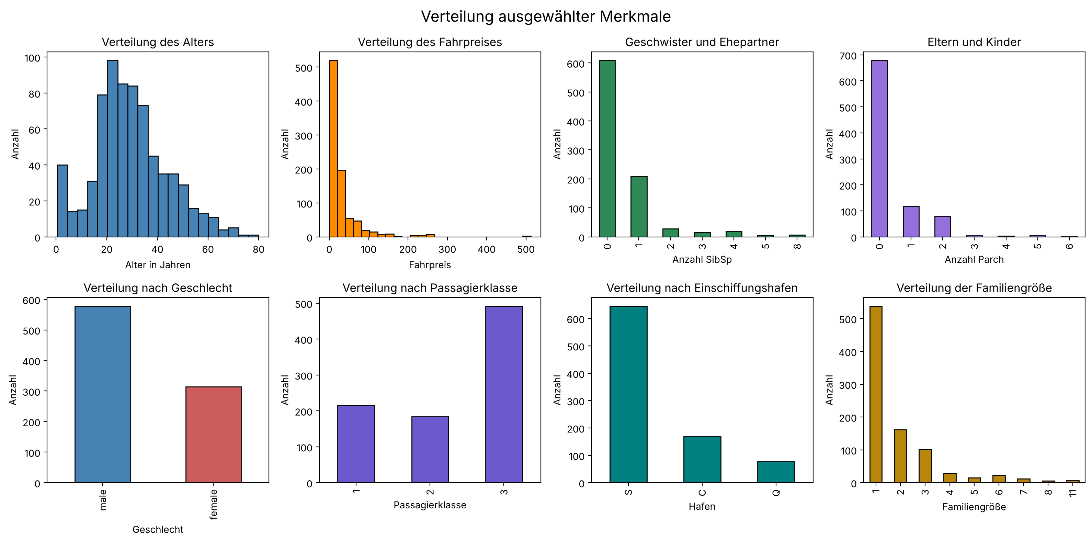
Schritt 1: Überblick über alle Merkmale
01 · DATEN VERSTEHEN
Datentyp und Skalenniveau je Merkmal
Fehlende Werte zählen: Alter 177, Kabine 687
Verteilungen ansehen: Ticketpreis stark schief
Notes:
Angefangen haben wir mit einem Überblick über den ganzen Datensatz.
[Klick] Zuerst: Welche Merkmale gibt es, welchen Datentyp haben sie, welches Skalenniveau?
[Klick] Dann: Wo fehlt etwas? Beim Alter fehlen 177 Werte, bei der Kabine sogar 687 – also drei Viertel.
[Klick] Und dann die Verteilungen. Da fällt zum Beispiel sofort auf, dass der Ticketpreis extrem schief ist: Die meisten zahlen wenig, ein paar sehr viel. Das wird später bei der Aufbereitung wichtig.

Slide 6
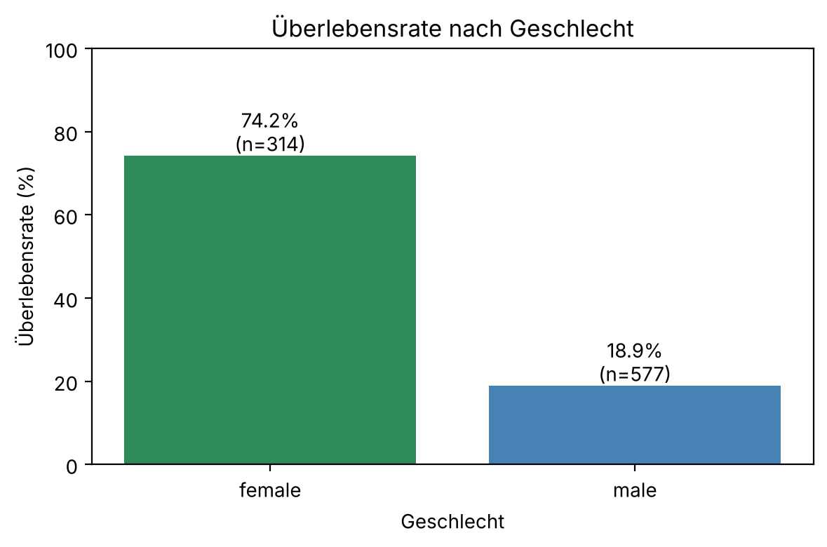
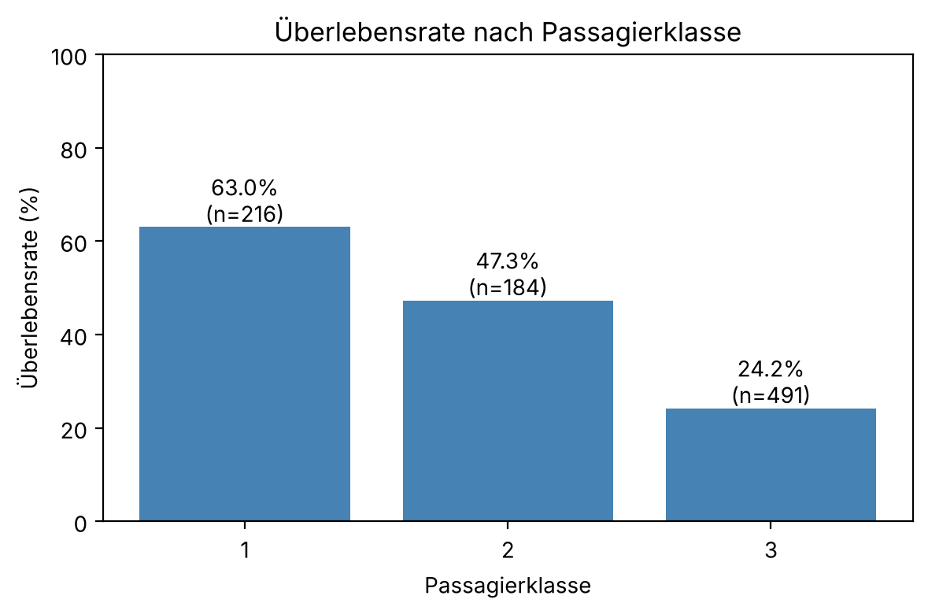
Schritt 2: Ein Merkmal nach dem anderen
01 · DATEN VERSTEHEN
Überlebensrate je Gruppe – immer mit Fallzahl n
So sieht man sofort, welche Gruppen zu klein für Aussagen sind
Notes:
Im zweiten Schritt haben wir jedes Merkmal einzeln gegen das Überleben gestellt, hier zum Beispiel Geschlecht und Klasse.
[Klick] Dabei haben wir uns angewöhnt, immer die Fallzahl n mit anzugeben.
[Klick] Das klingt nach einem Detail, verhindert aber, dass man aus einer Gruppe mit drei Personen große Schlüsse zieht.

Slide 7
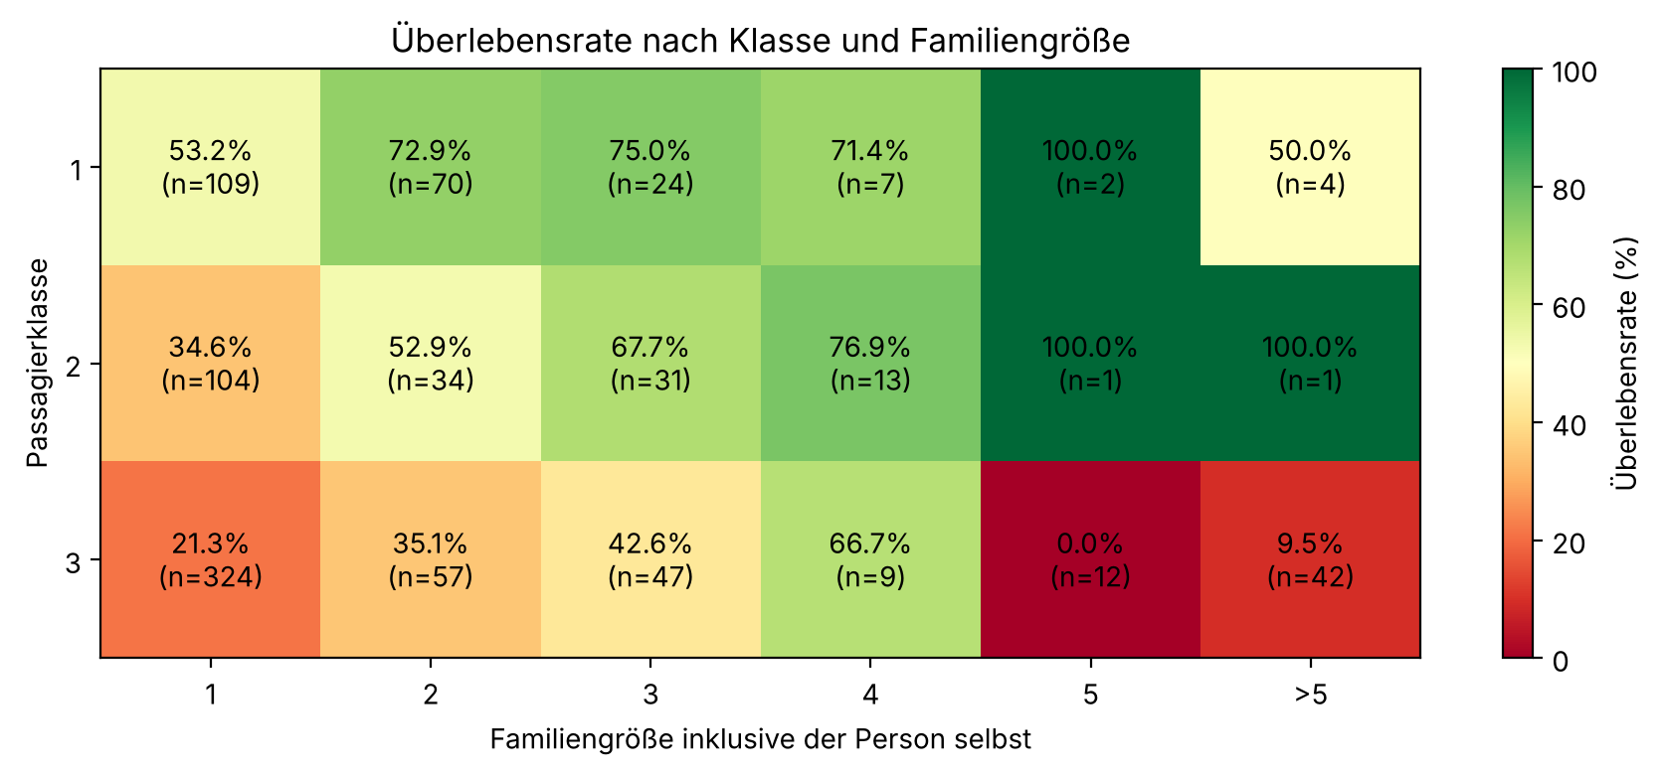
Schritt 3: Kombinationen statt Einzelmerkmale
01 · DATEN VERSTEHEN
Heatmaps für zwei Merkmale gleichzeitig
Familiengröße wirkt je nach Klasse anders – nicht linear
Vorsicht: 100 % bei n = 1 sagt nichts
Notes:
Einzelne Merkmale erzählen aber nur die halbe Geschichte.
[Klick] Deshalb haben wir im dritten Schritt Kombinationen angeschaut, als Heatmaps – hier Klasse und Familiengröße.
[Klick] Und da sieht man etwas, das in den Einzelgrafiken nicht auffällt: Die Familiengröße wirkt je nach Klasse ganz unterschiedlich. Das ist kein linearer Zusammenhang.
[Klick] Gleichzeitig sieht man hier, warum das n so wichtig ist: Die 100 Prozent bei großen Familien in der ersten und zweiten Klasse beruhen auf ein oder zwei Personen.

Slide 8
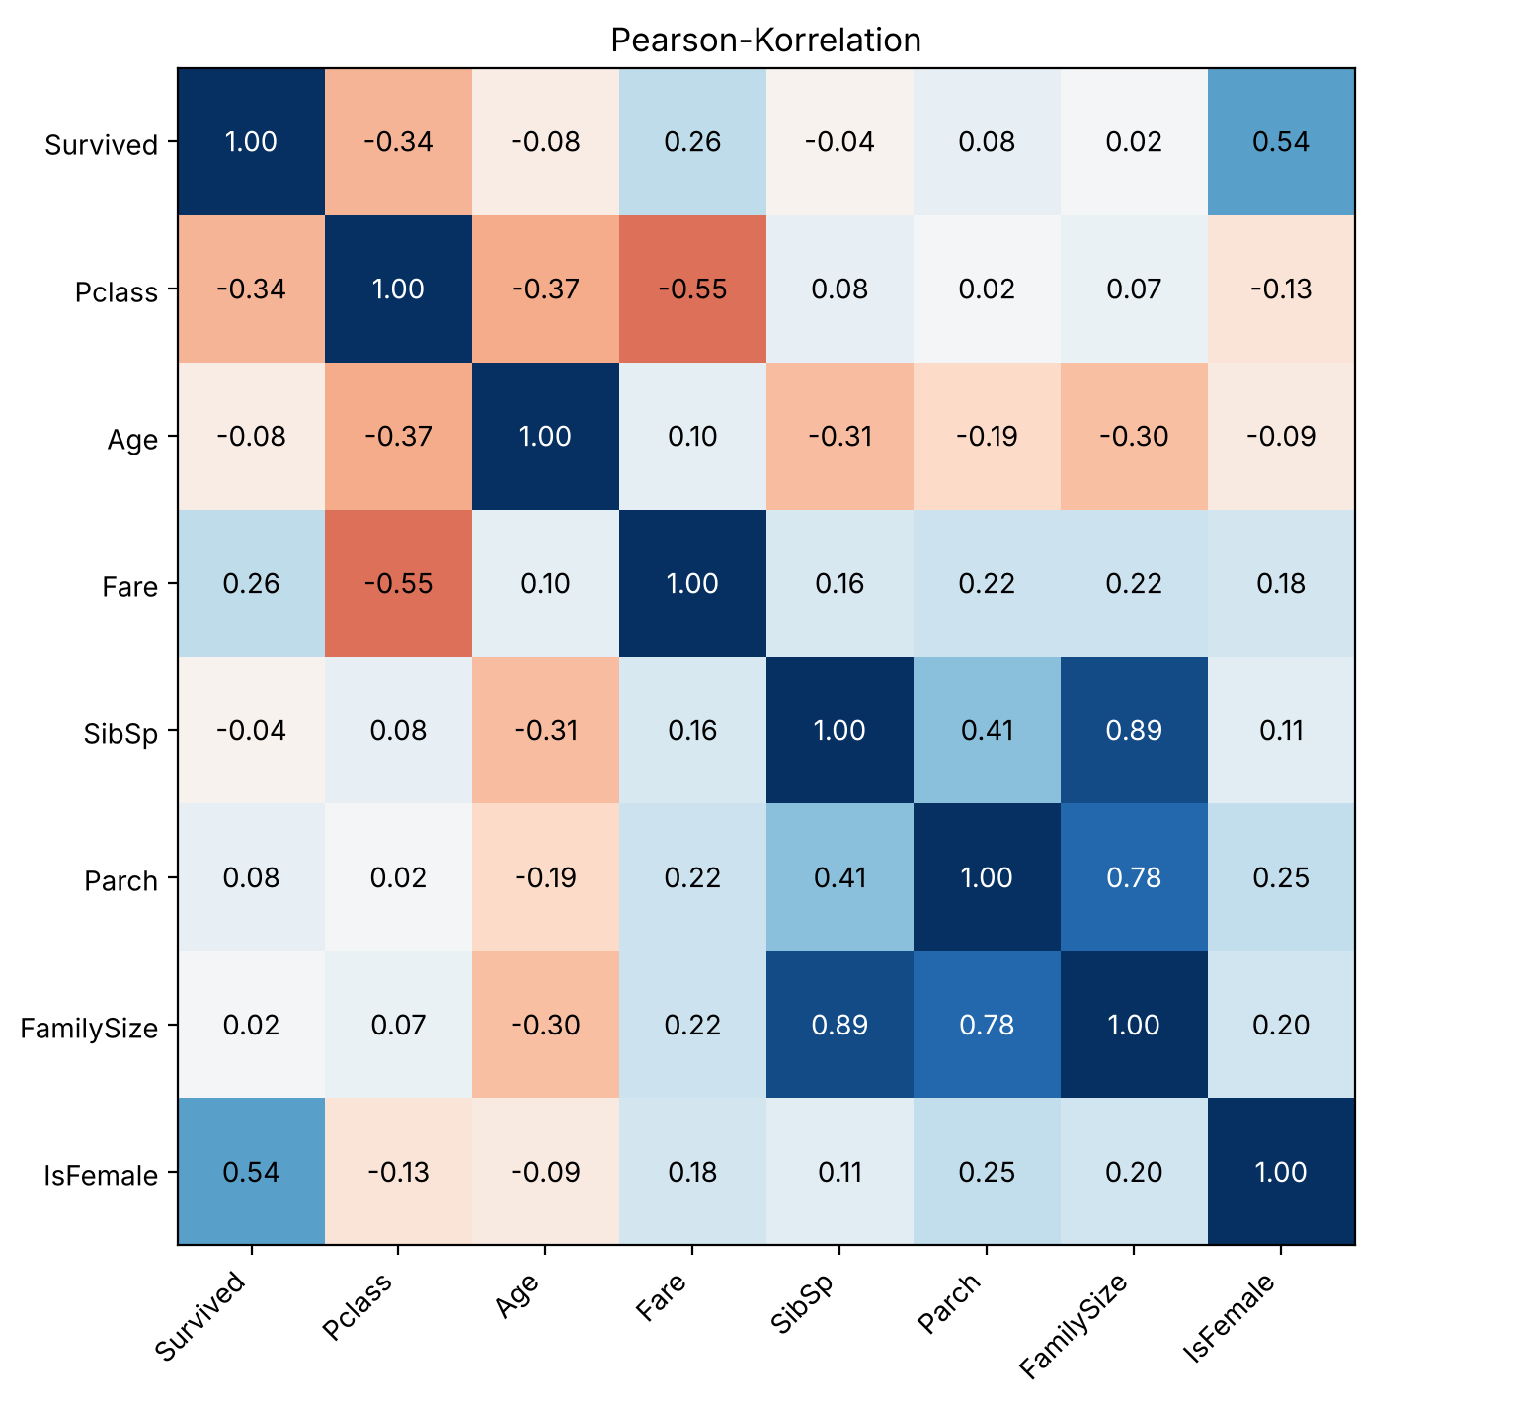
Schritt 4: Mit Statistik absichern
01 · DATEN VERSTEHEN
Korrelationen für Zahlen: Pearson und Spearman (wegen der Schiefe)
Chi²-Test für Kategorien
Geschlecht, Klasse, Titel, Fahrpreis, Familie: alle signifikant (p < 0,001)
Notes:
Im vierten Schritt wollten wir das, was wir in den Grafiken sehen, statistisch absichern.
[Klick] Für die numerischen Merkmale haben wir Korrelationen gerechnet – Pearson, und zusätzlich Spearman, weil der Ticketpreis so schief verteilt ist.
[Klick] Für die kategorialen Merkmale haben wir einen Chi-Quadrat-Test gemacht.
[Klick] Ergebnis: Geschlecht, Klasse, Titel, Fahrpreis und Familiengröße hängen alle signifikant mit dem Überleben zusammen. Das war für uns die Bestätigung, dass wir auf den richtigen Merkmalen aufbauen.

Slide 9
Was die EDA für später entschieden hat
01 · DATEN VERSTEHEN
1
Kabine zu 77 % leer → nicht verwenden
2
Alter lückenhaft, Ticketpreis schief → Median statt Mittelwert
3
Titel hängt stark am Geschlecht → vorerst kein eigenes Merkmal
4
Familiengröße wirkt nicht linear → auch Baum-Modelle testen
Notes:
Und das ist für uns die wichtigste Folie in diesem Teil: was die explorative Analyse konkret für später entschieden hat.
[Klick] Die Kabine ist zu drei Vierteln leer – also lassen wir sie weg.
[Klick] Das Alter hat Lücken und der Ticketpreis ist schief – also füllen wir mit dem Median und nicht mit dem Mittelwert.
[Klick] Der Titel hängt stark am Geschlecht. Den haben wir deshalb zunächst nicht als eigenes Merkmal genommen – darauf kommen wir am Ende noch einmal zurück.
[Klick] Und weil die Familiengröße nicht linear wirkt, war klar: Wir probieren nicht nur lineare Modelle, sondern auch Baum-Modelle.

Slide 10

Daten aufbereiten
02
Eine Pipeline für alle Modelle
Notes:
Der zweite Block war die Aufbereitung der Daten.

Slide 11
Eine Pipeline statt Einzelschritte
02 · DATEN AUFBEREITEN
preprocessing = ColumnTransformer([
("numeric", Pipeline([
("imputer", SimpleImputer(strategy="median")),
("scaler", StandardScaler())
]), ["Age", "Fare", "FamilySize"]),
("categorical", Pipeline([
("imputer", SimpleImputer(strategy="most_frequent")),
("encoder", OneHotEncoder(handle_unknown="ignore"))
]), ["Sex", "Pclass", "Embarked"])
])
model = Pipeline([("preprocessing", preprocessing),
("classifier", ...)])
Lücken füllen, skalieren, kodieren – in einem Objekt
Lernt nur aus den Trainingsdaten → kein Data Leakage
Jedes Modell hängt sich hinten an → exakt dieselbe Eingabe
Notes:
Statt die Daten Schritt für Schritt per Hand umzubauen, haben wir eine Pipeline gebaut. Links seht ihr den Kern davon, direkt aus unserem Notebook.
[Klick] Lücken füllen, Zahlen skalieren, Kategorien in Nullen und Einsen umwandeln – alles steckt in einem Objekt.
[Klick] Der große Vorteil: Die Pipeline lernt Median und Skalierung nur aus den Trainingsdaten. So rutscht keine Information aus den Validierungs- oder Testdaten ins Modell. Das nennt man Data Leakage, und das wollten wir unbedingt vermeiden.
[Klick] Und jedes der vier Modelle hängt sich einfach hinten an diese Pipeline. Damit bekommen alle exakt dieselbe Eingabe.

Slide 12
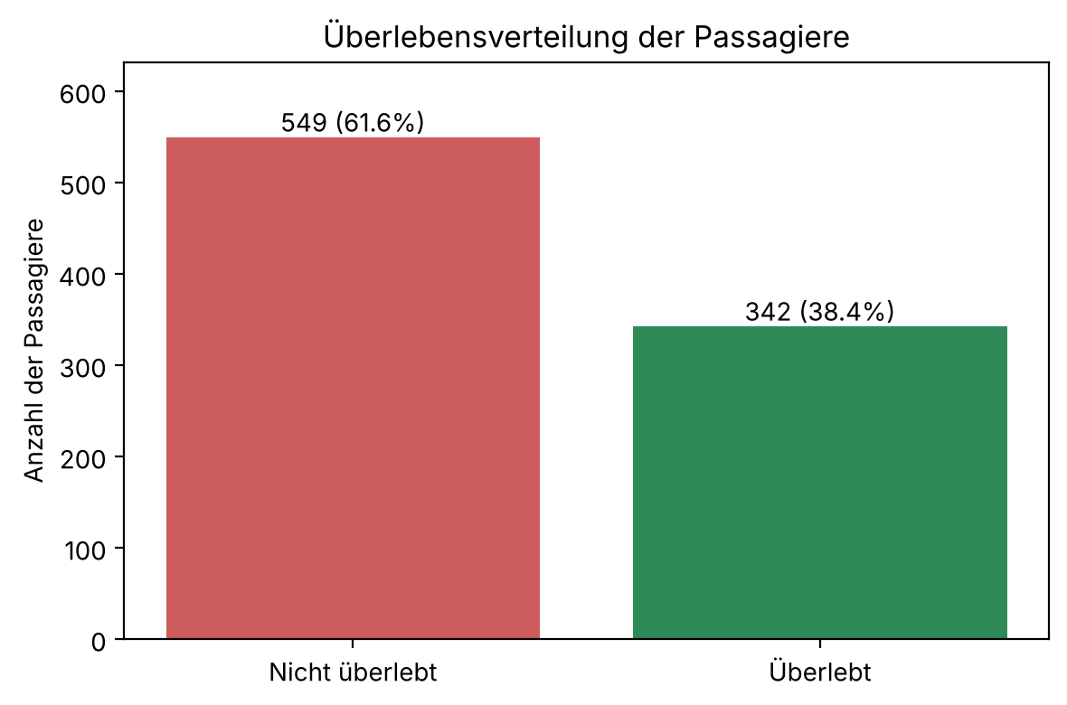
Erst die Spielregeln, dann die Modelle
02 · DATEN AUFBEREITEN
Baseline: immer „nicht überlebt“ = 62 % richtig
Darum nicht nur Accuracy: Precision, Recall, F1, ROC-AUC
Stratifizierter Split 80 / 20 mit festem Seed
Zusätzlich 5-fold Cross-Validation – 179 Validierungsfälle sind wenig
Notes:
Bevor wir das erste Modell trainiert haben, haben wir festgelegt, wie wir bewerten.
[Klick] Ausgangspunkt war diese Grafik: 62 Prozent haben nicht überlebt. Ein Modell, das immer „nicht überlebt“ sagt, hat also schon 62 Prozent Accuracy.
[Klick] Deshalb reicht uns Accuracy allein nicht. Wir schauen zusätzlich auf Precision, Recall, F1 und die ROC-AUC – und immer auf die Confusion Matrix.
[Klick] Die Daten haben wir 80 zu 20 aufgeteilt, stratifiziert, damit in beiden Teilen gleich viele Überlebende sind, und mit festem Seed, damit alles reproduzierbar ist.
[Klick] Und weil 179 Passagiere zum Validieren nicht viel sind, haben wir zusätzlich eine 5-fache Cross-Validation gerechnet.

Slide 13

Logistische Regression
03
Mit einer Referenz anfangen
Notes:
Damit zu den Modellen. Wir haben bewusst mit dem einfachsten angefangen.

Slide 14
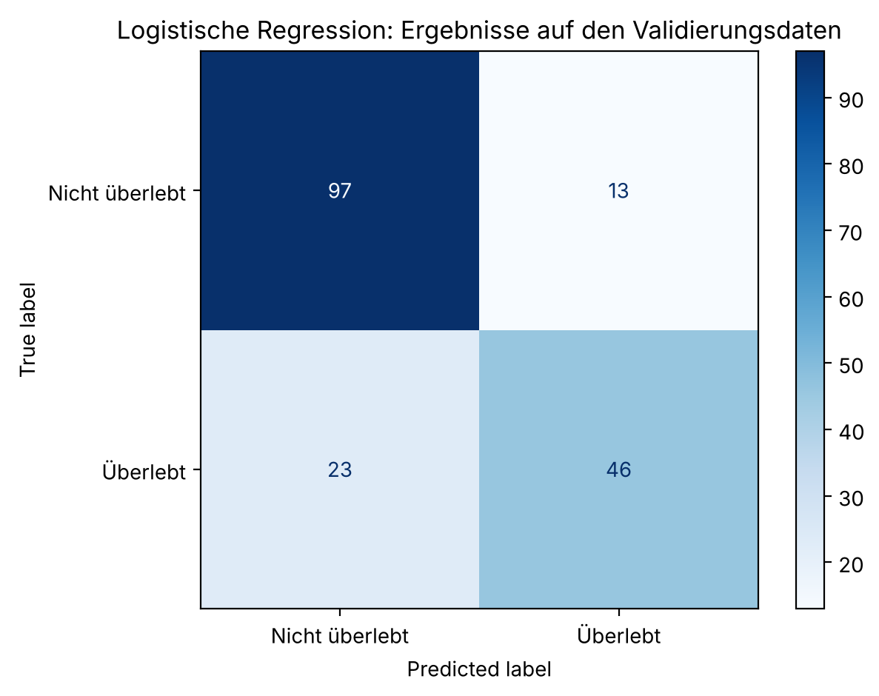
Warum wir mit dem einfachsten Modell anfangen
03 · LOGISTISCHE REGRESSION
Schnell, robust und gut nachvollziehbar
Bewusst Standardwerte (C = 1)
Setzt die Messlatte: ~80 % Accuracy
Jedes komplexere Modell muss das erst schlagen
Notes:
Die logistische Regression ist unsere Referenz.
[Klick] Sie ist schnell, robust, und man kann gut nachvollziehen, was sie tut.
[Klick] Wir haben sie bewusst mit Standardwerten gelassen, weil sie nicht gewinnen, sondern eine Messlatte setzen soll.
[Klick] Und die liegt bei rund 80 Prozent.
[Klick] Jedes komplexere Modell muss diese Latte erst einmal überspringen – sonst lohnt sich der zusätzliche Aufwand nicht.

Slide 15

Support Vector Machine
04
Hyperparameter systematisch variieren
Notes:
Bei der SVM ging es uns vor allem darum, Hyperparameter systematisch zu variieren.

Slide 16
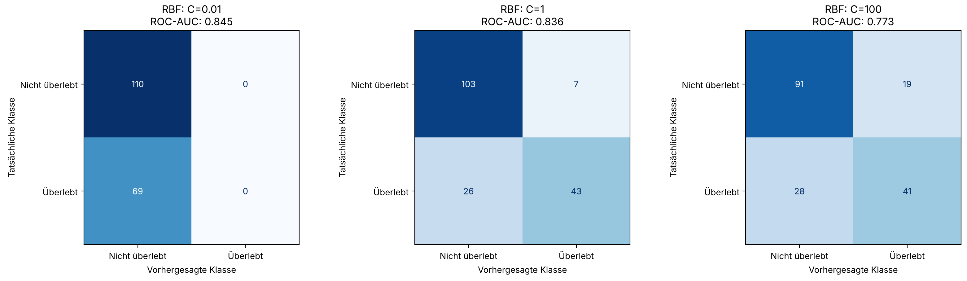
Kernel und C systematisch variieren
04 · SUPPORT VECTOR MACHINE
2 Kernel × 3 Werte für C – jede Variante mit Confusion Matrix, nicht nur einer Zahl
RBF, C = 0,01: höchste ROC-AUC, sagt aber nur „nicht überlebt“ → eine Kennzahl allein täuscht
Notes:
Wir haben zwei Kernel – linear und RBF – jeweils mit drei Werten für C kombiniert. Hier seht ihr die drei RBF-Varianten.
[Klick] Und wir haben uns jede Variante als Confusion Matrix angeschaut, nicht nur eine einzelne Zahl.
[Klick] Warum das wichtig ist, sieht man links: RBF mit C = 0,01 hat die höchste ROC-AUC von allen – sagt aber für jeden einzelnen Passagier „nicht überlebt“. Hätten wir nur auf die AUC geschaut, hätten wir ausgerechnet das unbrauchbarste Modell genommen.

Slide 17
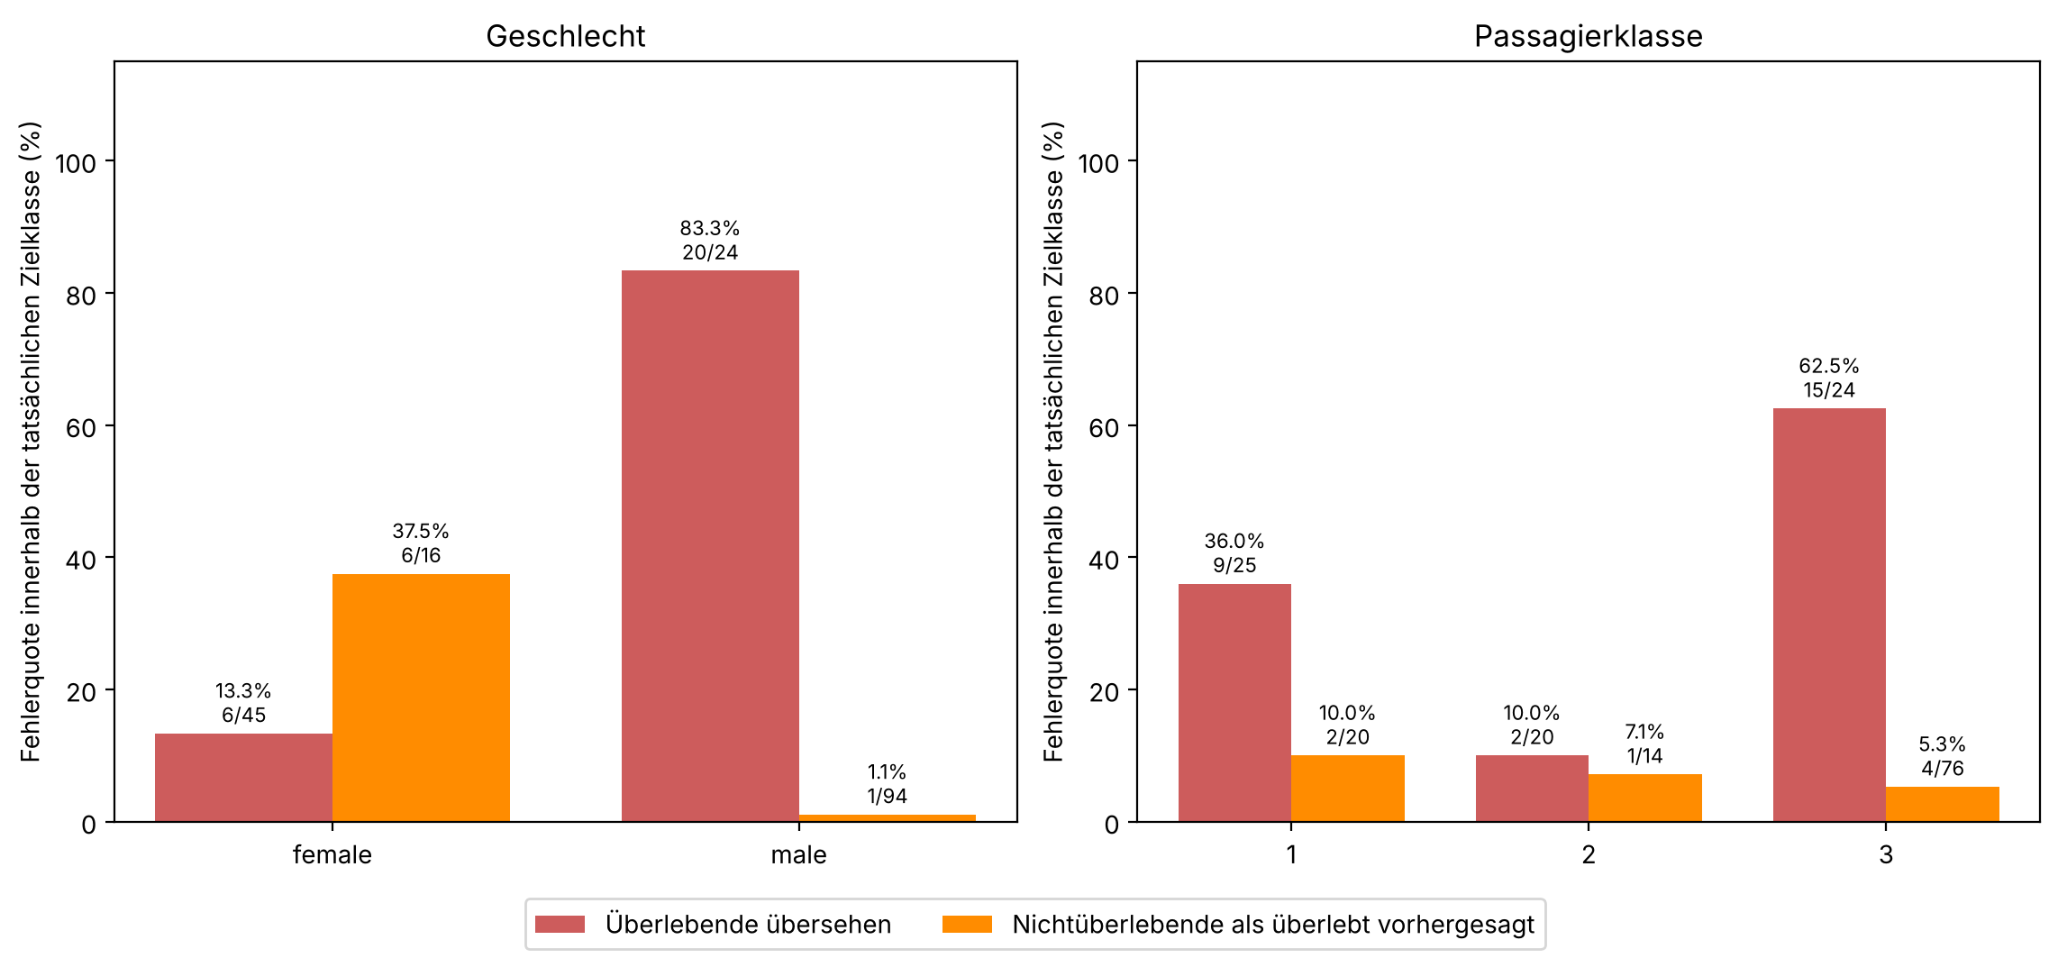
Fehleranalyse: Wo liegt das Modell daneben?
04 · SUPPORT VECTOR MACHINE
Fehler nach Gruppen aufschlüsseln, nicht nur zählen
Übersehen: vor allem Männer und 3. Klasse
Dem Modell fehlt Information – nicht Komplexität
Notes:
Beim besten SVM-Modell haben wir dann eine Fehleranalyse gemacht.
[Klick] Also nicht nur gezählt, wie viele Fehler es gibt, sondern nachgeschaut, bei wem. Rot sind übersehene Überlebende, orange sind Personen, die fälschlich als überlebt vorhergesagt wurden.
[Klick] Das Muster ist deutlich: Übersehen werden vor allem Männer und Passagiere der dritten Klasse.
[Klick] Unsere Schlussfolgerung: Das Problem ist nicht, dass das Modell zu einfach ist. Ihm fehlt schlicht die Information, um diese Personen zu erkennen.

Slide 18

Random Forest
05
Erst diagnostizieren, dann tunen
Notes:
Beim Random Forest haben wir ein anderes Vorgehen ausprobiert: erst diagnostizieren, dann tunen.

Slide 19
Gezielt tunen statt alles durchprobieren
05 · RANDOM FOREST
1 Standard
2 Diagnose
3 Hypothese
4 Tuning
5 Prüfen
300 Bäume, keine Grenzen
98 % Training, 81 % Validierung
Blätter zu klein → Auswendiglernen
Grid Search mit 5-fold CV
Lücke 17 → 10 Prozentpunkte
An der Ursache ansetzen, nicht blind alles tunen
Darum nur zwei Hyperparameter: Tiefe und Mindestgröße der Blätter
Notes:
So sah das in fünf Schritten aus. Wir haben den Forest zuerst ganz ohne Einschränkungen trainiert. Die Diagnose: 98 Prozent im Training, aber nur 81 in der Validierung. Daraus unsere Hypothese: Die Blätter der Bäume sind zu klein, das Modell merkt sich einzelne Passagiere. Dann haben wir gezielt getunt und am Ende geprüft, ob die Lücke tatsächlich kleiner wird.
[Klick] Der Punkt dabei: Wir haben nicht blind alles getunt, was es gibt, sondern an der Ursache angesetzt.
[Klick] Deshalb nur zwei Hyperparameter: wie tief ein Baum werden darf und wie viele Passagiere mindestens in einem Blatt landen müssen.

Slide 20
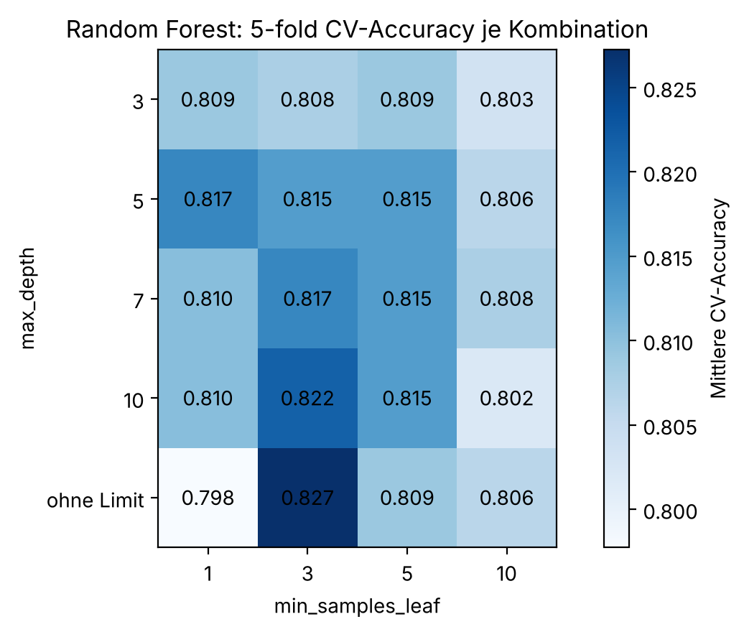
Tuning mit Cross-Validation statt Ausprobieren
05 · RANDOM FOREST
GridSearchCV: 20 Kombinationen × 5 Folds
Nur auf den Trainingsdaten – Validierung bleibt unberührt
Gewinner: mind. 3 Passagiere pro Blatt
Kleine Unterschiede → das Modell ist robust
Notes:
Getunt haben wir mit GridSearchCV.
[Klick] Das heißt: 20 Kombinationen, jede mit 5-facher Cross-Validation bewertet.
[Klick] Wichtig: nur auf den Trainingsdaten. Die Validierungsdaten haben wir dabei nicht angefasst, damit der spätere Vergleich mit den anderen Modellen fair bleibt.
[Klick] Gewonnen hat: Tiefe egal, aber mindestens drei Passagiere pro Blatt. Die Lücke zwischen Training und Validierung ist damit von 17 auf 10 Prozentpunkte geschrumpft.
[Klick] Und man sieht auch: Die Unterschiede in der Heatmap sind klein. Das Modell reagiert also nicht besonders empfindlich auf diese Einstellungen – auch das ist eine Erkenntnis.

Slide 21

Gradient Boosting
06
Bewusst vorsichtig einstellen
Notes:
Beim Gradient Boosting sind wir einen dritten Weg gegangen.

Slide 22
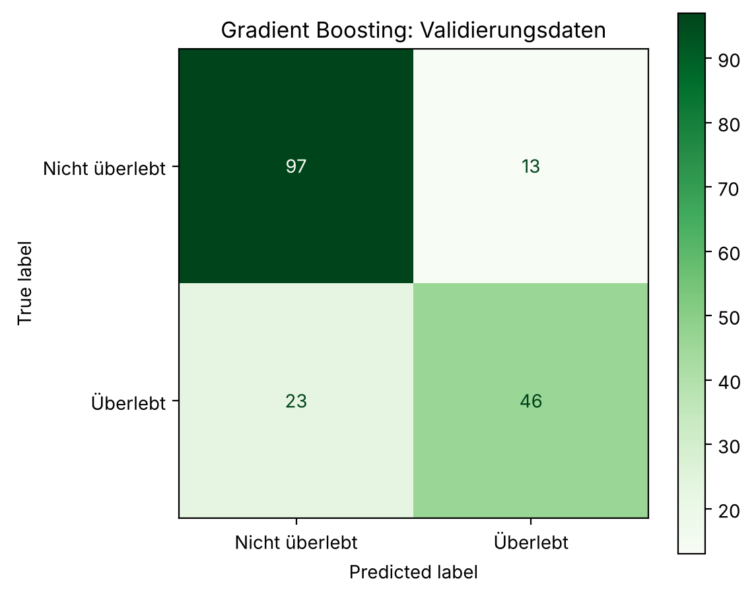
Hyperparameter aus Überlegungen gesetzt
06 · GRADIENT BOOSTING
Lernrate 0,05: kleine Schritte gegen Overfitting
100 Bäume, max. 15 Blätter, mind. 10 Passagiere pro Blatt
L2-Regularisierung dämpft extreme Werte
Bewertet genau wie alle anderen
Notes:
Hier haben wir die Hyperparameter nicht gesucht, sondern aus Überlegungen gesetzt. Boosting neigt stark zum Auswendiglernen, also haben wir es bewusst vorsichtig eingestellt.
[Klick] Eine kleine Lernrate von 0,05 – jeder neue Baum darf das Ergebnis nur ein kleines Stück verändern.
[Klick] 100 kleine Bäume mit höchstens 15 Blättern, und in jedem Blatt mindestens zehn Passagiere.
[Klick] Dazu eine L2-Regularisierung, die extreme Werte dämpft.
[Klick] Bewertet wurde es dann genau wie alle anderen: gleicher Split, gleiche Kennzahlen.

Slide 23

Bewerten und entscheiden
07
Verstehen, vergleichen, auswählen
Notes:
Im letzten Block ging es ums Bewerten und Entscheiden.

Slide 24
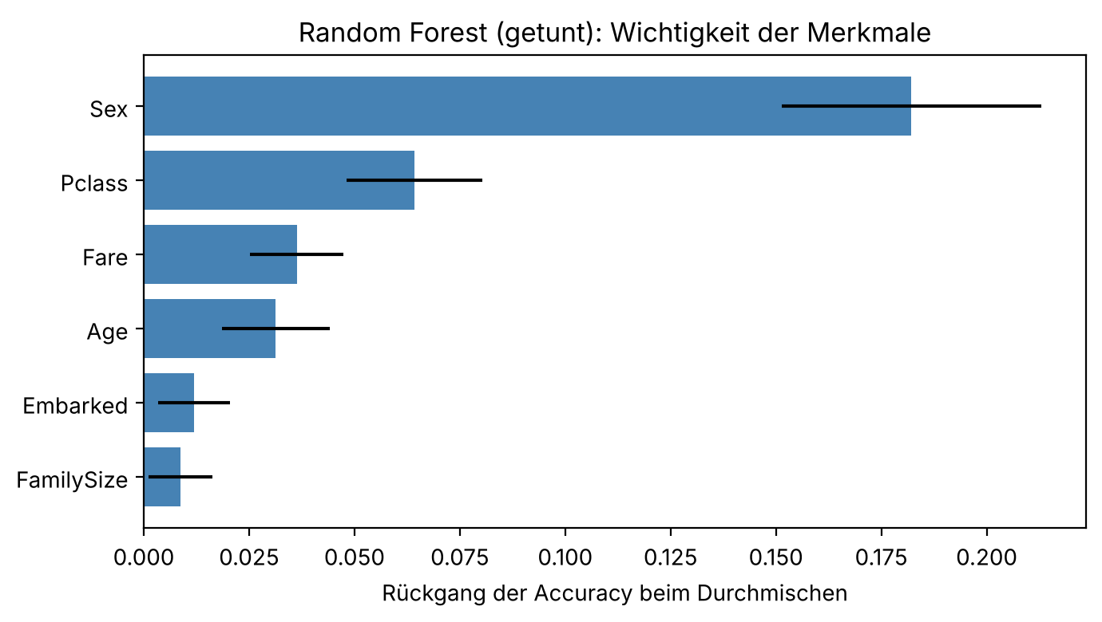
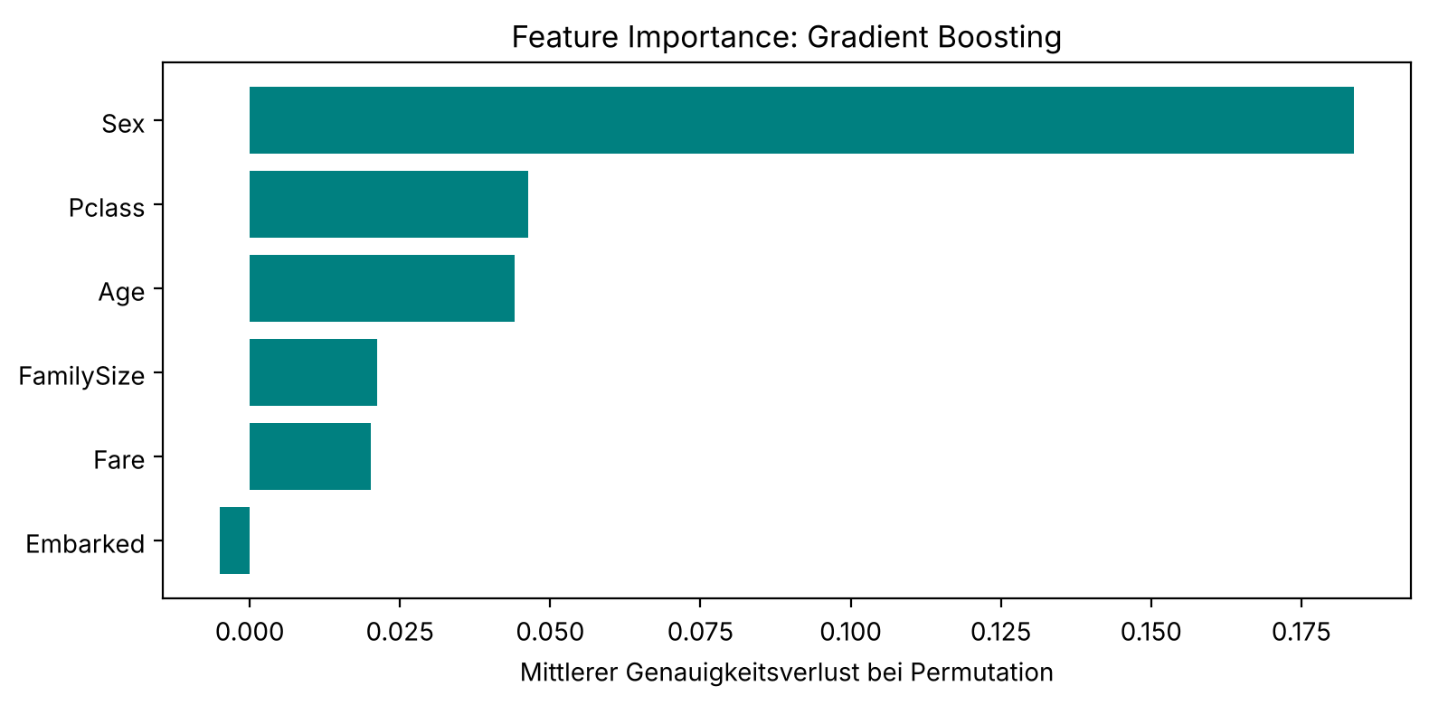
Modelle erklären – und gegenprüfen
07 · BEWERTEN UND ENTSCHEIDEN
Permutation Importance: Merkmal durchmischen, Verlust messen – für jedes Modell gleich
Zwei Verfahren, ein Muster → das Ergebnis hängt an den Daten, nicht am Modell
Notes:
Bevor wir verglichen haben, wollten wir verstehen, worauf sich die Modelle eigentlich stützen. Links der Random Forest, rechts Gradient Boosting.
[Klick] Dafür haben wir Permutation Importance verwendet: Man mischt ein Merkmal zufällig durch und misst, wie viel Genauigkeit verloren geht. Das funktioniert für jedes Modell gleich.
[Klick] Zwei verschiedene Verfahren, unabhängig voneinander ausgewertet – und trotzdem dasselbe Muster: Geschlecht weit vorne, dann Klasse und Alter. Für uns heißt das: Das Ergebnis hängt an den Daten, nicht am Verfahren.

Slide 25
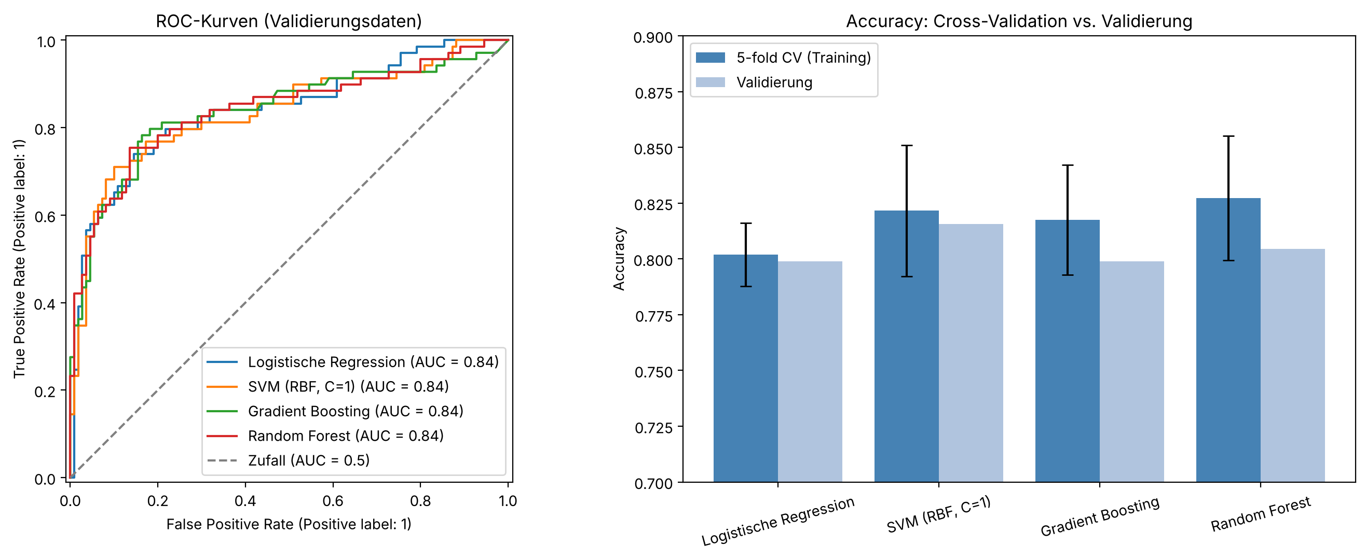
Alle vier auf derselben Bühne
07 · BEWERTEN UND ENTSCHEIDEN
Gleicher Split, gleiche Kennzahlen, plus CV
ROC-Kurven fast deckungsgleich, AUC überall 0,84
Unterschiede kleiner als die Schwankung der CV
Notes:
Dann haben wir alle vier nebeneinandergestellt.
[Klick] Alle auf demselben Split, mit denselben Kennzahlen, und zusätzlich mit Cross-Validation – rechts die blauen Balken mit der Schwankung über die fünf Folds.
[Klick] Die ROC-Kurven liegen fast übereinander, die AUC ist überall 0,84.
[Klick] Und die Unterschiede in der Accuracy sind kleiner als das, was die Cross-Validation ohnehin schwankt. Ehrlich gesagt: Statistisch sind die vier Modelle kaum zu unterscheiden.

Slide 26
Wie wir entschieden haben
07 · BEWERTEN UND ENTSCHEIDEN
1
Accuracy und F1 auf den Validierungsdaten
2
Stabilität in der Cross-Validation
3
Wenig Overfitting: Lücke zwischen Training und Validierung
→ SVM mit RBF-Kernel (C = 1)
Random Forest knapp dahinter, lernt aber mehr auswendig · danach neu trainiert auf allen 891 Passagieren
Notes:
Wie entscheidet man, wenn alle so nah beieinanderliegen? Wir haben vorher drei Kriterien festgelegt.
[Klick] Erstens Accuracy und F1 auf den Validierungsdaten.
[Klick] Zweitens: Wie stabil ist das Modell in der Cross-Validation?
[Klick] Und drittens: Wie groß ist die Lücke zwischen Training und Validierung – lernt es auswendig?
[Klick] Über alle drei hinweg am besten war die SVM mit RBF-Kernel. Der Random Forest war knapp dahinter, lernt aber deutlich mehr auswendig. Für die finale Vorhersage haben wir die SVM dann noch einmal auf allen 891 Passagieren trainiert.

Slide 27
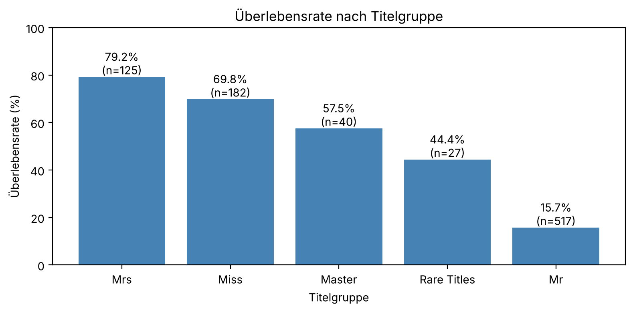
Was wir heute anders machen würden
07 · BEWERTEN UND ENTSCHEIDEN
1
Alle Modelle gleich tunen – einheitlich per Cross-Validation
2
Validierungsdaten nur für die Endauswahl verwenden
3
Merkmale früher ausbauen: der Titel bringt allen Modellen +2 bis +4 Prozentpunkte
„Master“ = Anrede für Jungen
Notes:
Zum Schluss wollten wir ehrlich sein: Was würden wir heute anders machen?
[Klick] Erstens würden wir alle Modelle gleich tunen. Bei uns hat jedes Modell einen etwas anderen Weg genommen – das war lehrreich, macht den Vergleich aber unsauberer.
[Klick] Zweitens: Bei der SVM haben wir C anhand der Validierungsdaten ausgewählt. Sauberer wäre, auch das per Cross-Validation zu machen und die Validierungsdaten wirklich nur für die Endauswahl zu verwenden.
[Klick] Und drittens hätten wir früher in Merkmale investieren sollen. Rechts seht ihr den Titel aus unserer EDA: „Master“ war die Anrede für Jungen. Wenn wir den Titel als Merkmal dazunehmen, werden alle vier Modelle um zwei bis vier Prozentpunkte besser – mehr, als jedes Tuning gebracht hat.

Slide 28
Unser Vorgehen in drei Sätzen
01 Erst verstehen: Jede Entscheidung lässt sich auf die Datenanalyse zurückführen.
02 Gleiche Spielregeln: Nur so sind vier Modelle fair vergleichbar.
03 Diagnose vor Tuning – und bessere Merkmale vor komplexeren Modellen.
Notes:
Unser Vorgehen also noch einmal in drei Sätzen.
[Klick] Erst verstehen: Jede Entscheidung, die wir getroffen haben, lässt sich auf etwas in der Datenanalyse zurückführen.
[Klick] Gleiche Spielregeln: Nur so kann man vier Modelle von vier Leuten fair miteinander vergleichen.
[Klick] Und: Diagnose vor Tuning – und bessere Merkmale vor komplexeren Modellen.

Slide 29
Danke!
Wir freuen uns auf eure Fragen.
Alle Grafiken stammen aus unserem Notebook. Teile von Code und Texten wurden mit KI-Unterstützung (Claude) erstellt – die Stellen und Prompts sind im Notebook gekennzeichnet.
Notes:
Danke fürs Zuhören – wir freuen uns auf eure Fragen.

